Slide 1
Формирование гражданской идентичности и духовно-нравственного развития обучающихся через использование краеведческого материала
Трусова Наталья Томасовна,
учитель русского языка и литературы
МАОУ СОШ № 6 г.Холмска

Slide 2
Понятие «гражданская идентичность» относительно недавно вошло в наш педагогический лексикон. Идеологами образовательного стандарта нового поколения четко обозначена миссия системы образования – формирование гражданской идентичности как условие укрепления российской государственности.

Slide 3
Проблема данного исследования назрела сейчас наиболее остро,
поскольку в России
до сих пор не преодолен кризис идентичности,
подростки плохо представляют себе
роль гражданина и патриота в жизни государства.

Slide 4
Актуальность проблемы:
в деятельности педагога формирование
гражданской идентичности и духовно-нравственного
воспитания обусловлено особенностями
социокультурной, экономической и образовательной
ситуацией в стране.
Эффективное воспитание гражданина и патриота
невозможно без участия ПЕДАГОГА и является сегодня
важнейшей задачей школы.
Гражданская идентичность является основой группового
самосознания, залогом стабильности и государства.
Занимаясь духовно-нравственным воспитанием,
учитель оказывает решающее воздействие
на формирование гражданской идентичности личности
в процессе обучения и воспитания.

Slide 5
Новизна данной работы в том, что для формирования
региональной идентичности учащихся предлагается
использовать особое островное положение нашей
Сахалинской области, которое влияет на адаптацию,
социализацию и культурацию личности школьника
в условиях региона.
Таким образом, из-за континентального, прибрежного
(выход к морю) или островного положения российский
регион переходит в разряд «особых», уникальных.
Это становится предметом гордости и используется
как средство формирования региональной идентичности
юных граждан Сахалинской области, так как детство и
юность являются самой благодатной порой
для привития гражданских и патриотических чувств.

Slide 6
Цель:
выявить условия эффективного
формирования гражданской
идентичности и
духовно-нравственного развития
учащихся
через использование
краеведческого материала.

Slide 7
Задачи:
Изучить состояние проблемы в педагогической теории и практике.
Рассмотреть сложившиеся подходы к понятиям:
«гражданская идентичность»,«национально-региональный компонент»
Выявить технологию формирования гражданской идентичности и
духовно-нравственного развития обучающихся
через использование краеведческого материала.
Разработать программу элективного курса по литературному
краеведению Сахалина «Российского владения земля» для учащихся
9-х классов с использованием различных методов и приемов
формирования гражданской идентичности
и духовно-нравственного развития.
Составить методические рекомендации по реализации
данного элективного курса.

Slide 8
Гипотеза: предполагается, что формирование гражданской
идентичности и духовно-нравственного развития
обучающихся возможно в рамках использования
краеведческого
материала при комплексе педагогических условий:
использовании эффективных методов и приёмов,
направленных на выработку у учащихся правильных
духовно-нравственных ориентиров и гражданской
идентичности;
реализации лингвокраеведческого материала в интеграции
с программой литературы;
при познавательно-воспитательной ценности местного
краеведческого материала и использовании
его в урочной и внеурочной деятельности.
Объект исследования:
гражданская идентичность учащихся

Slide 9
Предмет исследования:
формирование гражданской
идентичности
и
духовно-нравственных
ориентаций

Slide 10
На духовно-нравственное
формирование личности
оказывают воздействие
многие социальные условия и
биологические факторы,
но решающую роль в этом процессе
играют
педагогические, как наиболее
управляемые,
направленные на выработку у учащихся
правильных ценностных ориентаций.

Slide 11
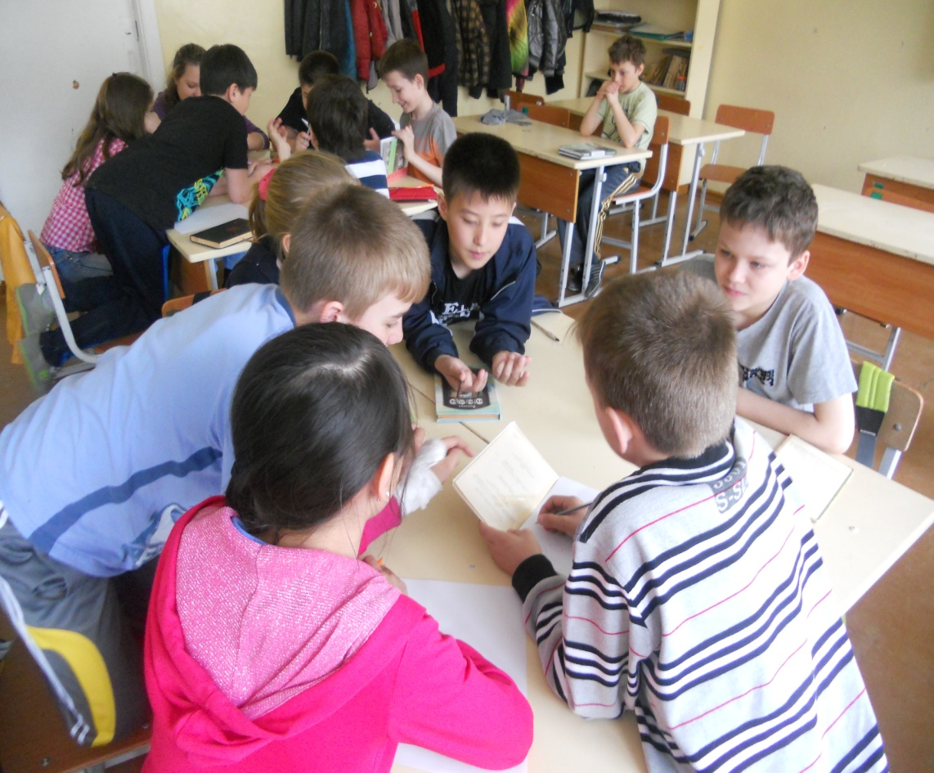
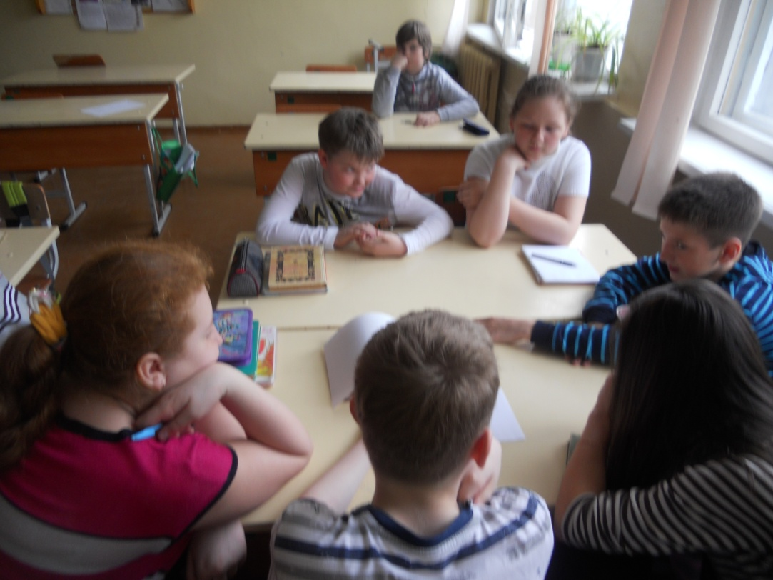
Учебная деятельность имеет все возможности,
позволяющие развивать у учащихся духовно- нравственные
качества личности в процессе изучения любого предмета.
На уроках литературы учитель обучает, воспитывает
ученика,
а также показывает перспективы его нравственного роста.

Slide 12



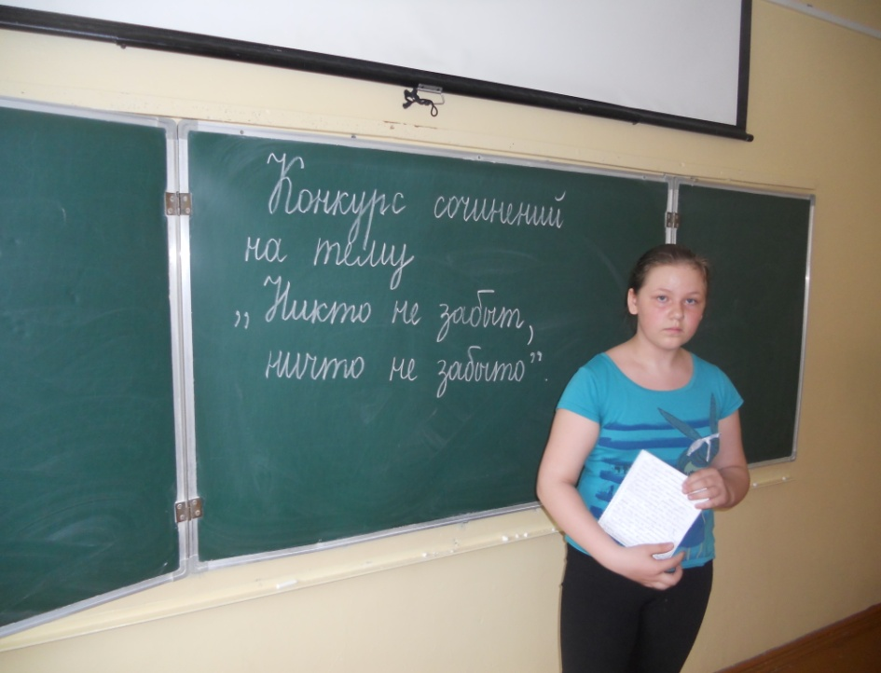
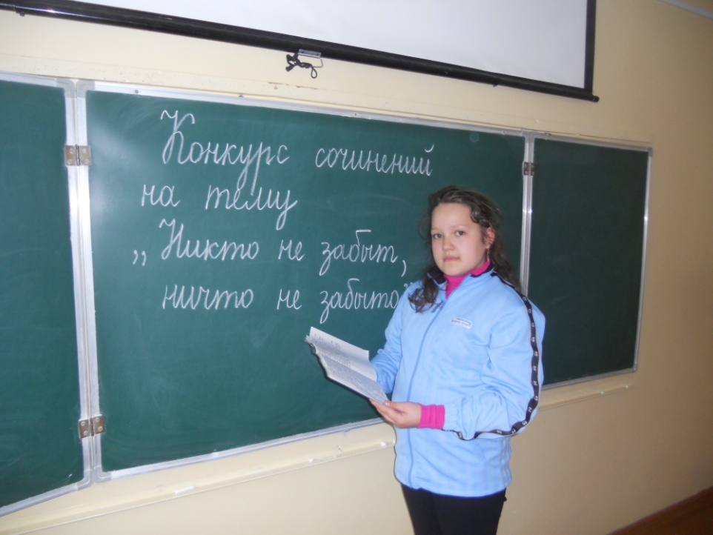
Занимаясь духовно-нравственным воспитанием, учитель литературы
оказывает решающее влияние на формирование гражданской
идентичности личности в процессе обучения,
используя для этого содержание изучаемого материала и
различные методические приёмы, способствующие воспитанию
патриотической направленности личности юного гражданина.

Slide 13

Личность формируется под воздействием того общества, в котором она живет.
Следовательно, «степень» гражданственности определяется тем, насколько
эта личность вписалась в социально-политические отношения и способствует
развитию и укреплению общественного устройства.
Природоохранный эффект повестей сахалинского детского писателя Анатолия Орлова трудно переоценить.
Отрывок из сочинения:
«Что я думаю о будущем тайменя?
Его, вероятно, ждет то же, что и в Японии - исчезновение в тех местах, где есть дороги, и сохранение в тех местах, где дорог нет. Я верю, что эта книга помогает строить защитную стену для этой исчезающей рыбы».

Slide 14
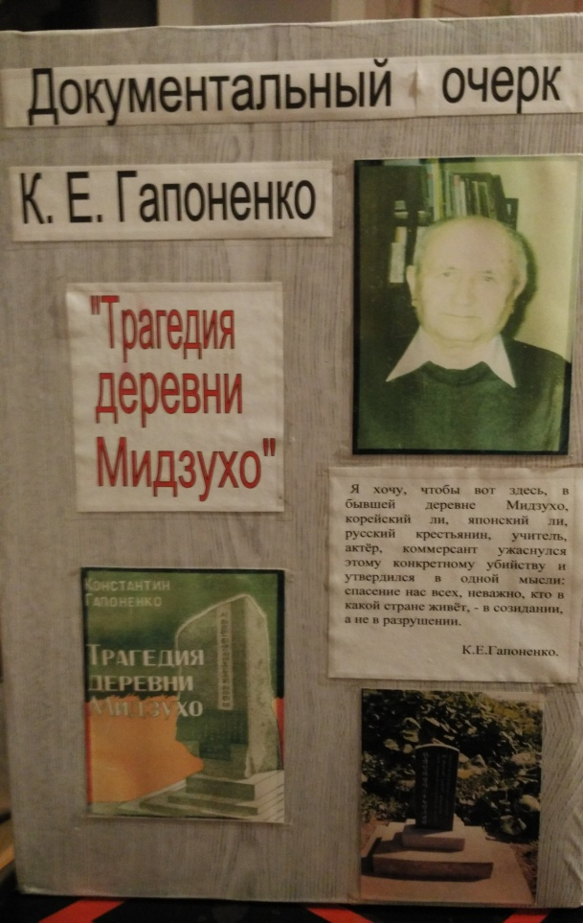
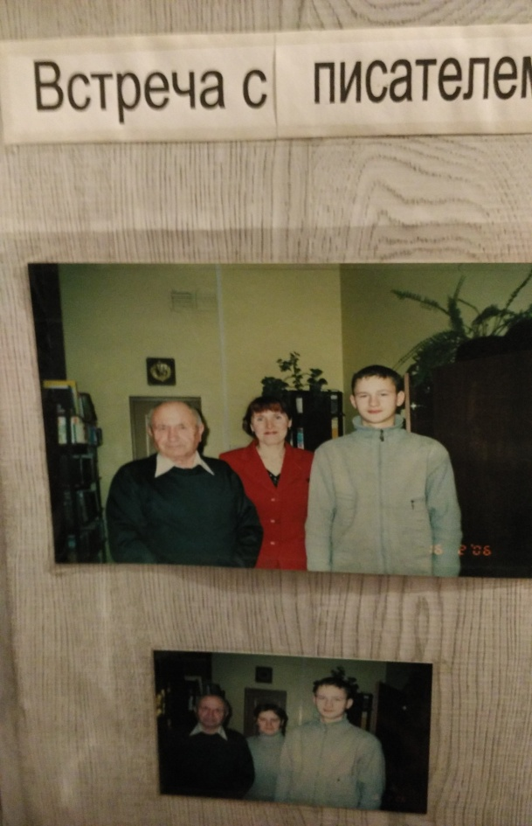
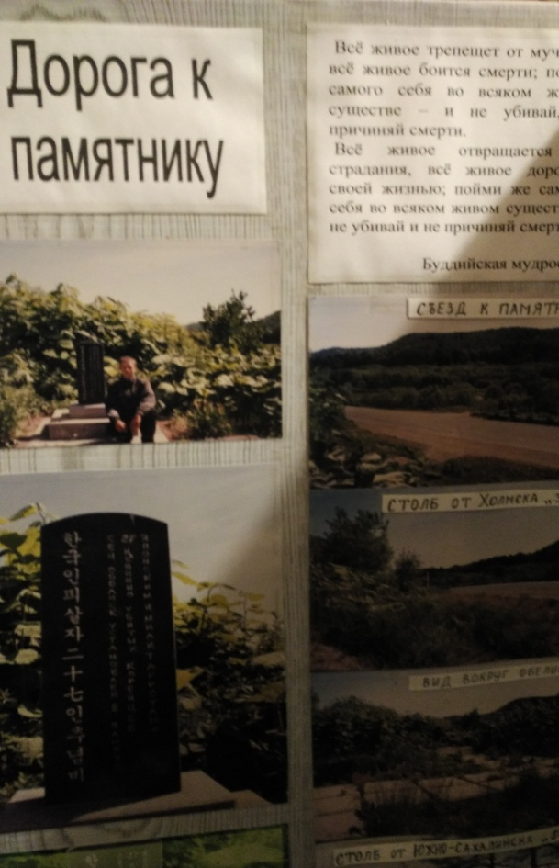
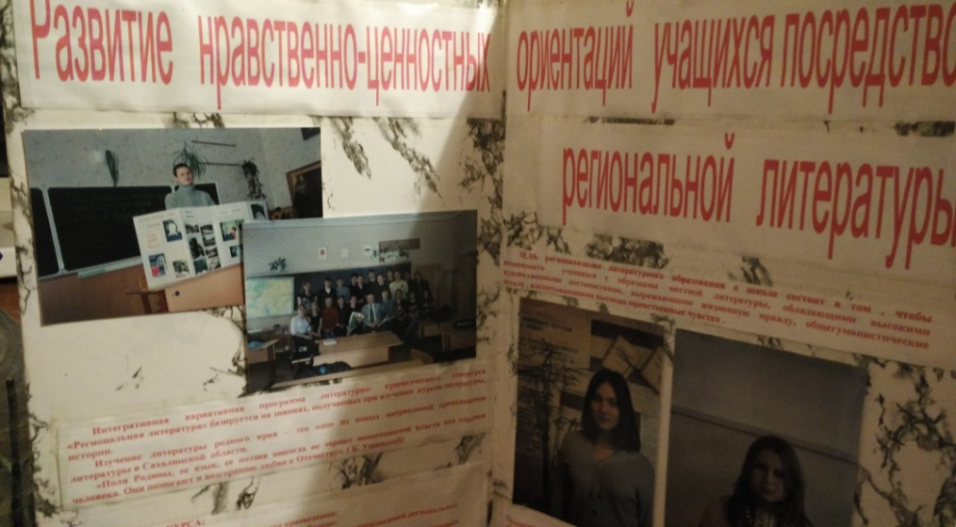
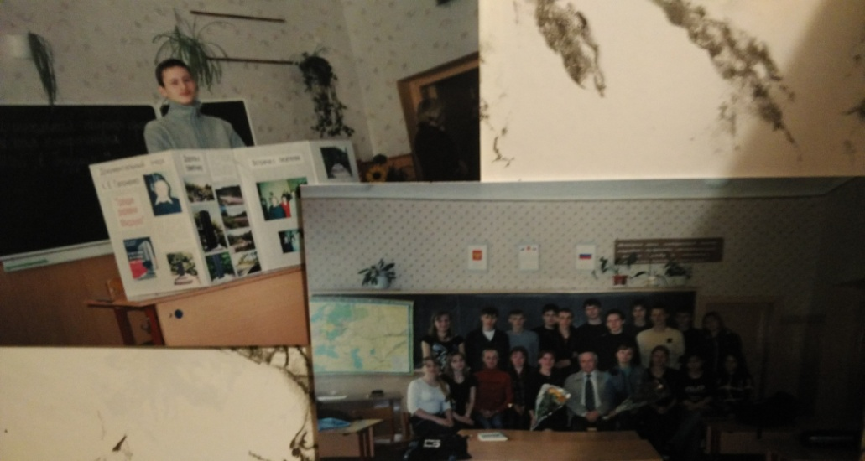

Slide 15
Практика показывает, что сегодня
в жизнь современной школы все
активнее входит
национально-региональный компонент,
открывающий большие возможности
для воспитания духовно-нравственного
развития учащихся,
становлению их гражданской
идентичности, формированию
высоких патриотических убеждений,
активной жизненной позиции учащихся.

Slide 16

Региональная литература даёт возможность
вхождения учащихся в культуру
с целью восприятия социальных
отношений и духовных ценностей и
приобретения ими
нравственно-ценностных ориентаций.

Slide 17
Итак, можно выделить факторы, способствующие
формированию духовно-нравственных ориентаций
Посредством регионального компонента:
-факторы этнической идентификации, существующие
в школьном возрасте
как поликультурная среда образования и
межэтническое общение,
которые стимулируют общение ребёнка к собственной
идентичности,
обогащают его знаниями о культуре своего и своих
этносов,
формируют культуру межэтнического общения.
.

Slide 18
Позитивная этническая идентичность зиждется
на чувствах уважения и гордости культурно-историческим наследием своей этнической общности;
Факторы геополитические, которые направлены
на формирование исключительно позитивной оценки гражданами РФ
своей принадлежности к региональной общности,
в основе которой возвышенные чувства гордости, любви и уважения
к своему краю, причастности к его славе, ценности коллективизма, общности.

Slide 19
Литературному краеведению можно отдать ведущее место в
формировании гражданской идентичности,
потому что задачей школы в этом направлении является
формирование очень важных характеристик личности, таких как:
гражданский патриотизм;
установка на принятие ведущих ценностей своей национальной
культуры,
культуры и литературы «малой» Родины;
готовность к диалогу и сотрудничеству с людьми разных убеждений,
национальных культур и религий;
толерантность к иному мнению, иной позиции, иному взгляду
на мир;
великодушие;
осознание своей сопричастности к судьбам человечности;
установка на владение универсальными способами познания мира

Slide 20
К наиболее распространенным технологиям
формирования гражданской идентичности
можно отнести:
коммуникативные (беседа, диспуты,
технология «Дебаты»);
игровые (ролевая игра, деловая игра);
социально-деятельностные
(технология социальной пробы,
технология коллективно-творческих дел,
социальный проект).

Slide 21
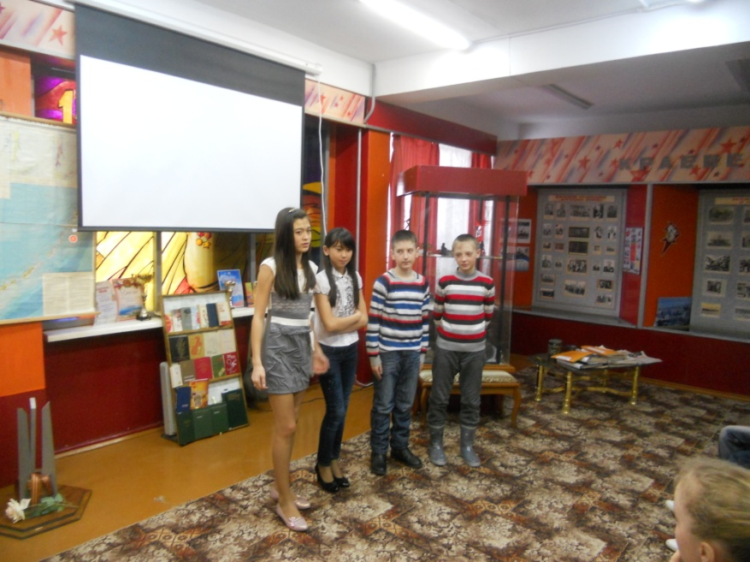
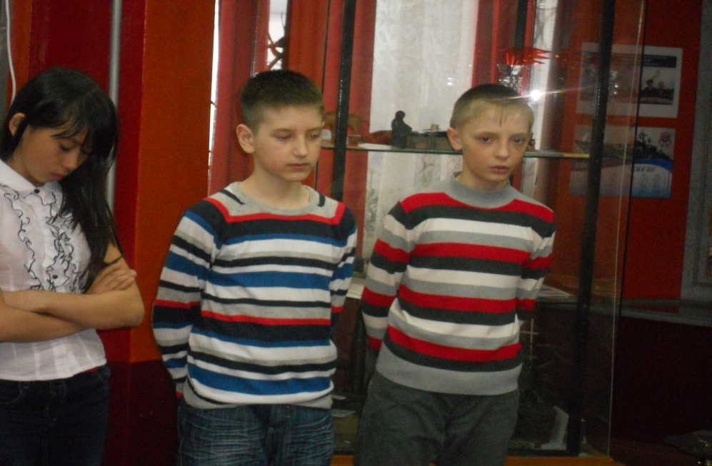
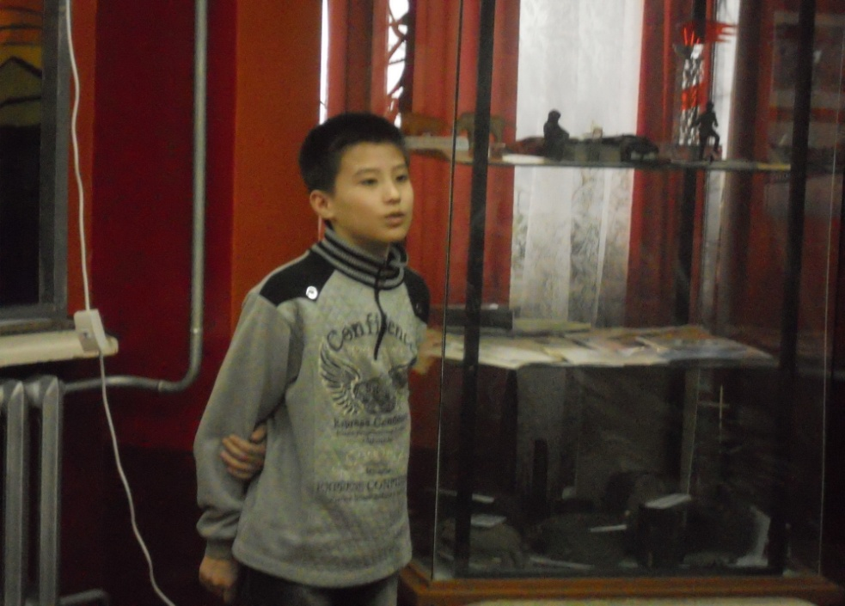


Slide 22
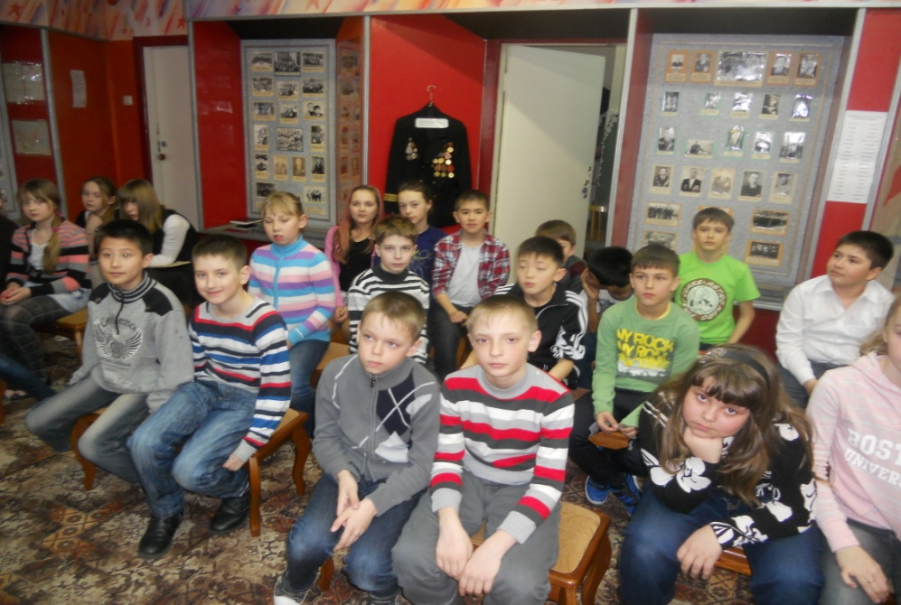
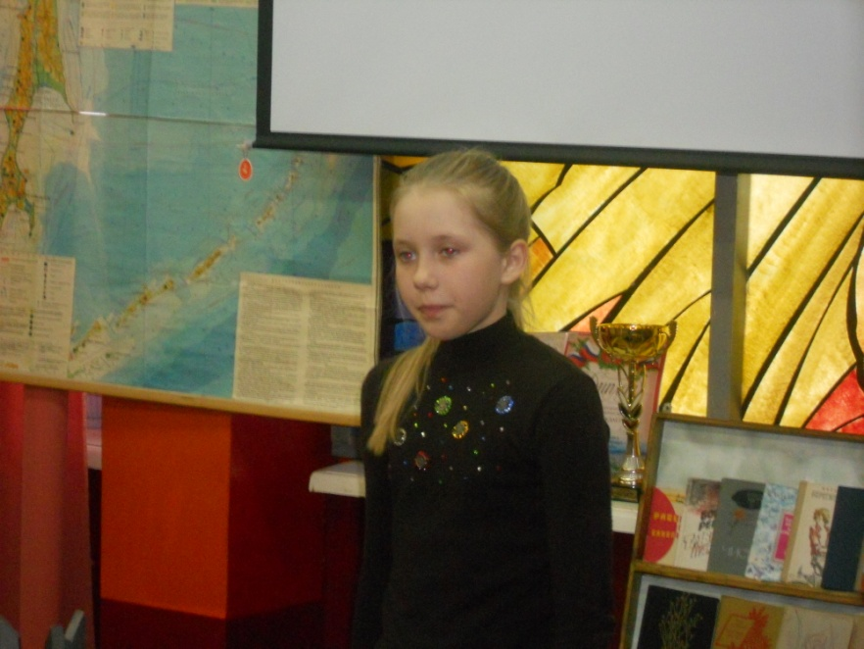
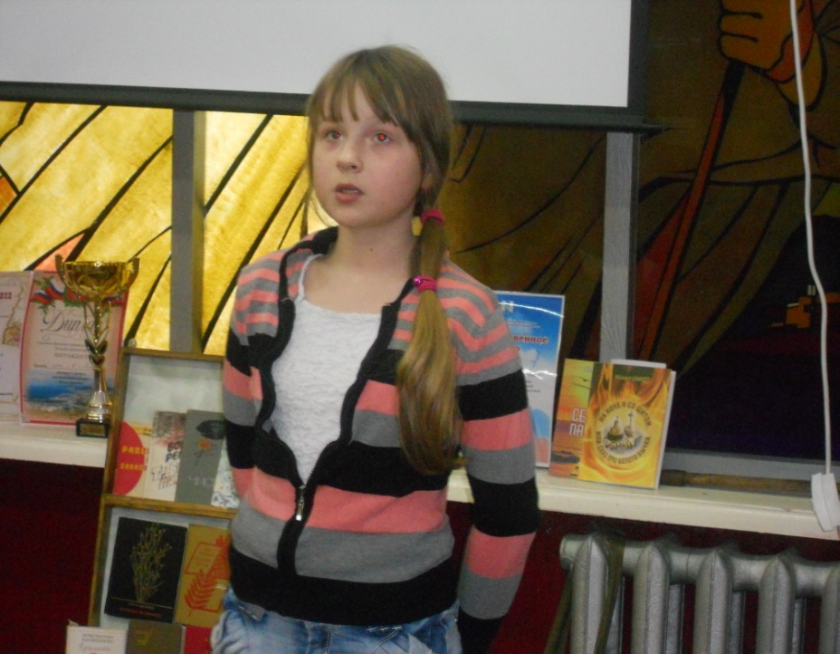
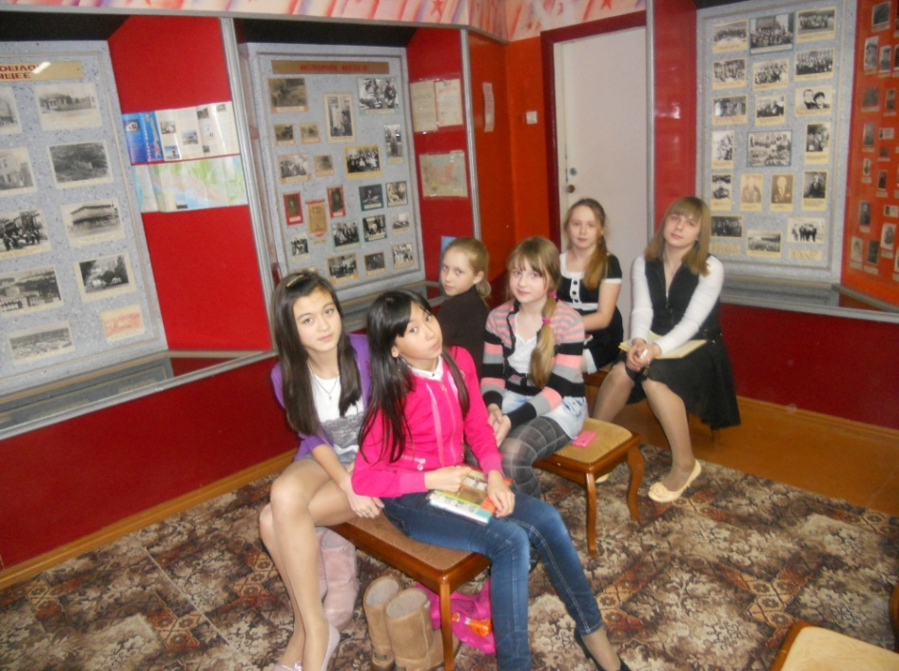

Slide 23
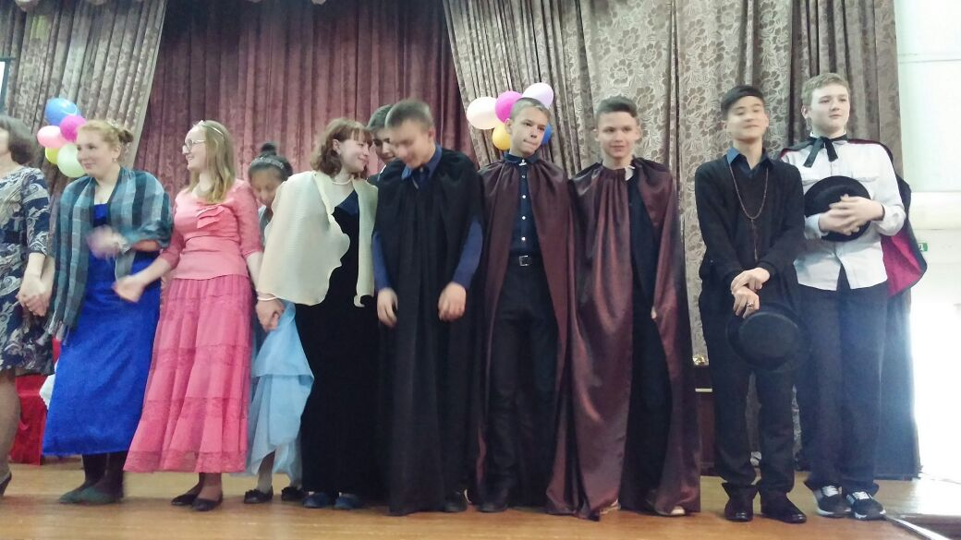

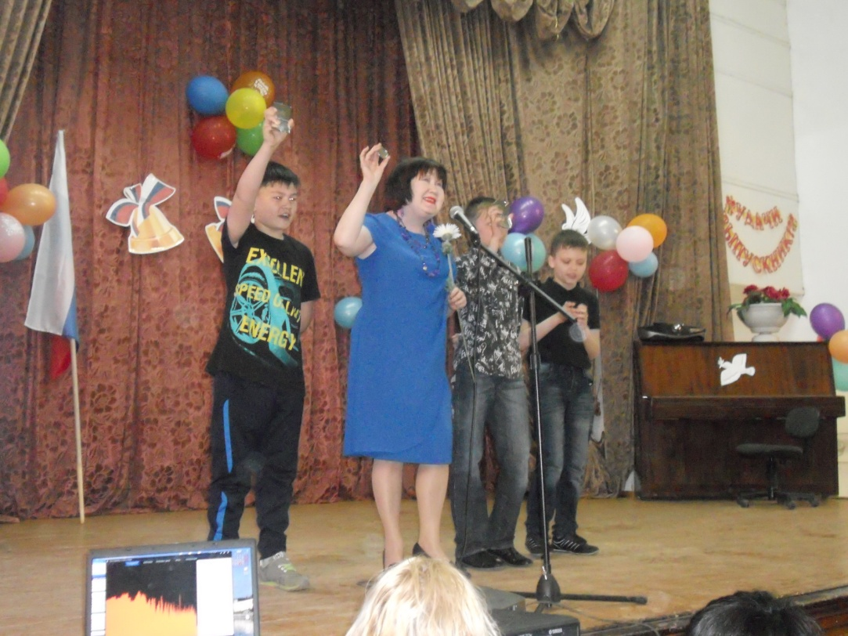
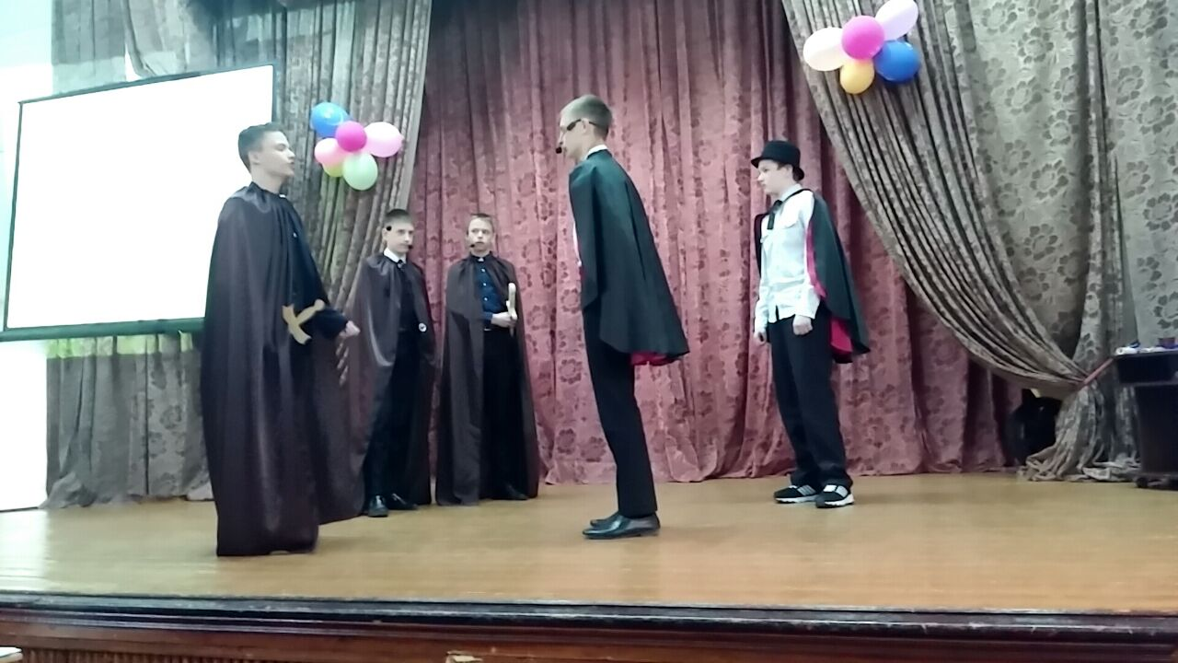

Slide 24
Что касается форм организации занятий, то нужно заметить, что в современной школе в процессе регионализации литературы складывается опыт по-настоящему нестандартных уроков, на которых выдумка, оригинальные приемы действительно стимулируют формирование нравственности учащихся.
Уроки-концерты, семинары, уроки-путешествия, уроки-исследования, урок-суд, различные игровые формы занятий – от «пресс-конференций» до заседаний за «круглым столом»

Slide 25
Поэтому социальные потребности
в развитии региональной культуры
подчеркивают не только необходимость
внедрения краеведческих проектов,
но и дальнейшую разработку новых технологий
с привлечением этнографического,
архивного, музейного материалов, но помогают
формировать гражданскую
активность учащихся.
Значит, в условиях модернизации российского
образования
большое значение имеют не только новые
технологии,
но и многообразные организационные формы
гражданского воспитания.

Slide 26
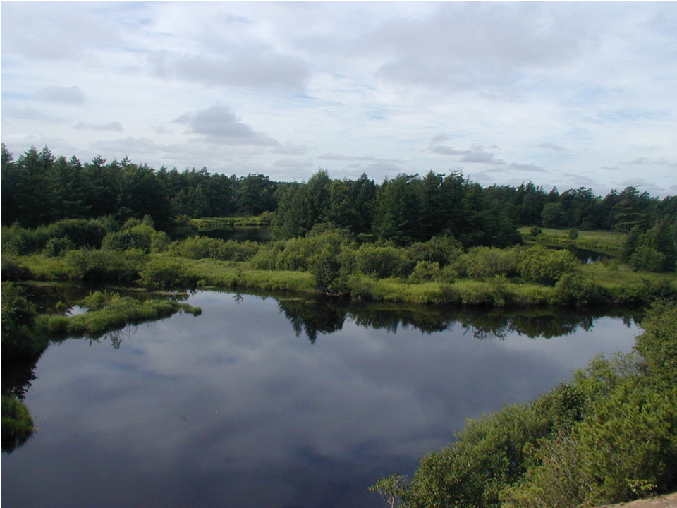
Д. С. Лихачев сказал:
«Понять литературу, не зная мест,
где она родилась,
не менее трудно, чем понять чужую
мысль, не зная языка, на котором
она выражена».

